Slide 1

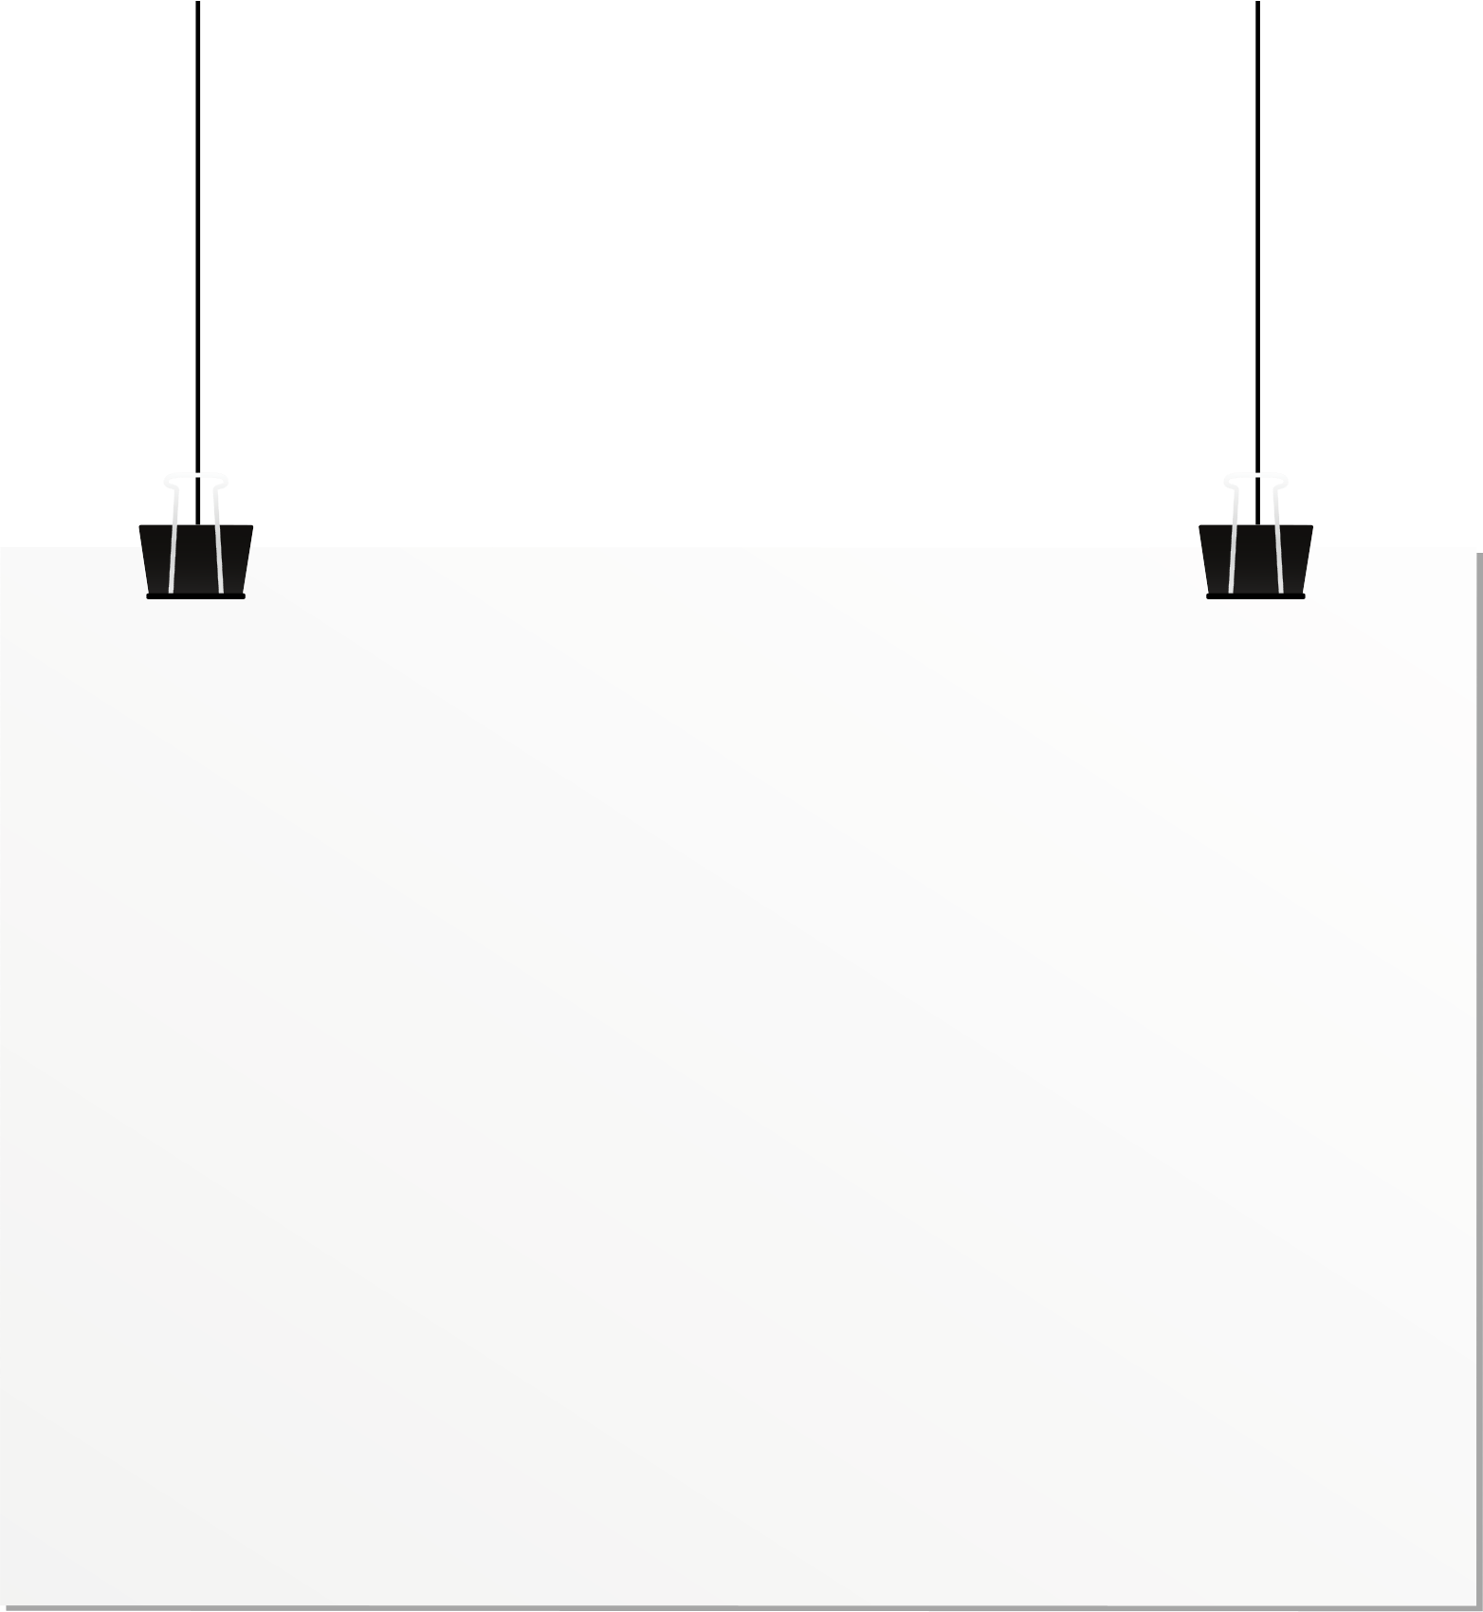



CHÀO MỪNG CÁC EM ĐẾN VỚI TIẾT HỌC!
Notes:
ƯƠM MẦM TRI THỨC – UOMMAM.VN

Slide 2






KHỞI ĐỘNG
Bạn Thu vẽ sơ đồ đường đi từ nhà mình (điểm O) đến vị trí ba hiệu sách A, B, C như Hình 38.
Ba đường nối từ O đến các điểm A, B, C gợi nên hình ảnh gì? Các số đo độ dài 200m, 150m, 100m nói lên điều gì?
Hình 38

Slide 3




BÀI 3. ĐOẠN THẲNG (3 tiết)
I.
HAI ĐOẠN THẲNG BẰNG NHAU
1.
Khái niệm đoạn thẳng
2.
Hai đoạn thẳng bằng nhau
II.
ĐỘ DÀI ĐOẠN THẲNG
1.
Đo đoạn thẳng
2.
So sánh hai đoạn thẳng
III.
TRUNG ĐIỂM CỦA ĐOẠN THẲNG

Slide 4








I
HAI ĐOẠN THẲNG BẰNG NHAU

Slide 5


1. Khái niệm đoạn thẳng
HĐ1. Với A, B là hai điểm đã cho, đặt cạnh của thước đi qua hai điểm A, B rồi lấy đầu bút chì vạch theo cạnh thước từ A đến B.
A
B
•
•

Slide 6






Đoạn thẳng AB là hình gồm điểm A, điểm B và tất cả các điểm nằm giữa A và B.
Đoạn thẳng AB cũng gọi là đoạn thẳng BA.

Slide 7



Hãy đọc tên tất cả đoạn thẳng trong Hình sau:
A
Các đoạn thẳng trong hình là:
AB; AC; BC
C
B

Slide 8


Luyện tập 1. Quan sát Hình 41 và cho biết: điểm nào thuộc đoạn thẳng IK, điểm nào không thuộc đoạn thẳng IK.
Trả lời:
Hình 41
Điểm I, K, P, Q thuộc đoạn thẳng IK.
Điểm T, R không thuộc đoạn thẳng IK.

Slide 9
2. Hai đoạn thẳng bằng nhau
HĐ2. Thực hiện theo các bước sau:
Bước 1. Vẽ đoạn thẳng AB, đường thẳng d và điểm C nằm trên d.

Slide 10
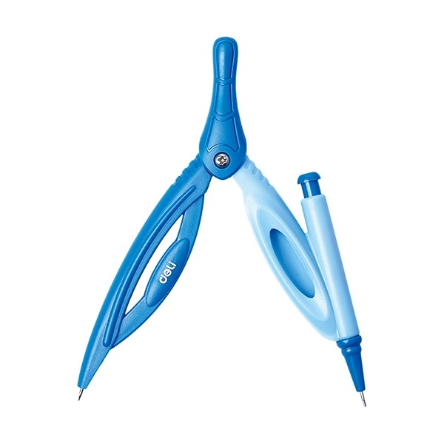
2. Hai đoạn thẳng bằng nhau
HĐ2. Thực hiện theo các bước sau:
Bước 2. Đặt compa sao cho một mũi nhọn trùng với điểm A, mũi kia trùng với điểm B của đoạn thẳng AB
Bước 3. Giữ độ mở của compa không đổi, rồi đặt compa sao cho một mũi nhọn trùng với điềm C, mũi kia thuộc đường thẳng d, cho ta điểm D. Ta nhận được đoạn thẳng CD.

Slide 11
2. Hai đoạn thẳng bằng nhau
HĐ2. Thực hiện theo các bước sau:
Bước 3. Giữ độ mở của compa không đổi, rồi đặt compa sao cho một mũi nhọn trùng với điềm C, mũi kia thuộc đường thẳng d, cho ta điểm D. Ta nhận được đoạn thẳng CD.
D

Slide 12
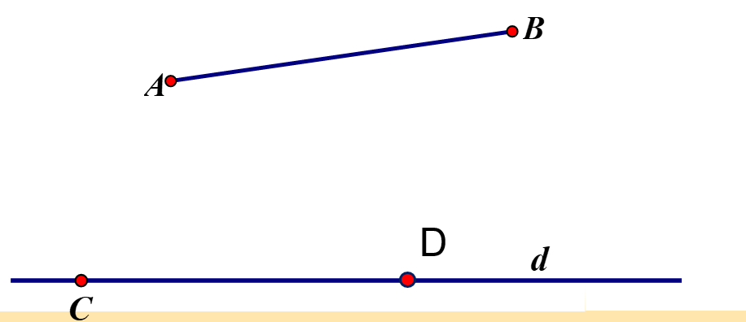




=> Ta nói hai đoạn thẳng AB và CD bằng nhau.
Khi đoạn thẳng AB bằng đoạn thẳng CD thì ta kí hiệu là AB = CD.

Slide 13




ĐỘ DÀI ĐOẠN THẲNG
II
Notes:
ƯƠM MẦM TRI THỨC – UOMMAM.VN

Slide 14


Để đo đoạn thẳng AB người ta dùng thước đo độ dài (thước có chia khoảng mm, cm ,...)
Đặt cạnh của thước đi qua hai điểm A và B sao cho điểm A trùng với vạch số 0 và giả sử điểm B trùng với vạch số 8 (cm)
A
B
•
•
Ta nói độ dài đoạn thẳng AB = 8 cm hoặc BA = 8 cm.

Slide 15

Mỗi đoạn thẳng có độ dài là một số dương.
Khi đoạn thẳng AB bằng đoạn thẳng CD thì ta kí hiệu là AB = CD.
Độ dài của đoạn thẳng AB cũng được gọi là khoảng cách giữa hai điểm A và B.

Slide 16



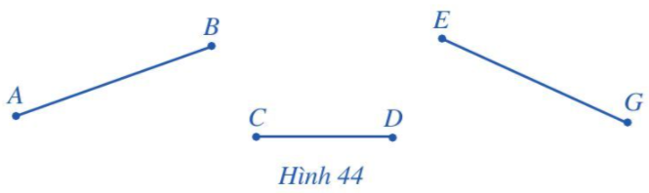
2. So sánh hai đoạn thẳng
Quan sát Hình 44
a) Hãy so sánh độ dài của các đoạn thẳng trong Hình 44.
b) So sánh độ dài của hai đoạn thẳng AB và CD; AB và EG.

Slide 17


Ta có thể so sánh hai đoạn thẳng bằng cách so sánh độ dài của chúng.
- Nếu độ dài đoạn thẳng AB bằng độ dài đoạn thẳng CD thì ta có AB = CD.
- Nếu độ dài đoạn thẳng AB lớn hơn độ dài đoạn thẳng CD thì ta có đoạn thẳng AB lớn hơn đoạn thẳng CD, kí hiệu AB > CD.
- Nếu độ dài đoạn thẳng AB nhỏ hơn độ dài đoạn thẳng CD thì ta có đoạn thẳng AB nhỏ hơn đoạn thẳng CD, kí hiệu AB < CD.

Slide 18

LUYỆN TẬP 2
Quan sát Hình 45, đo rồi sắp xếp ba đoạn thẳng AB, BC, CA theo thứ tự từ nhỏ đến lớn.
Hình 45
AB < AC < BC

Slide 19


HƯỚNG DẪN VỀ NHÀ
Ôn lại các kiến thức đã học
1.
Hoàn thành bài tập còn lại trong SGK và các bài tập trong SBT
2.

Slide 20

THANK YOU!
CẢM ƠN CÁC EM ĐÃ CHÚ Ý BÀI GIẢNG!

